Slide 1



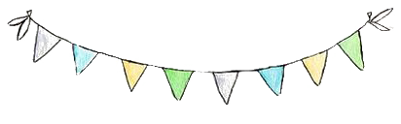

BÀI 7
NÓI VÀ NGHE

Slide 2
PHIẾU ĐÁNH GIÁ THEO TIÊU CHÍ
Nhóm: …………….
Tiêu chí | Mức độ
 | Chưa đạt | Đạt | Tốt
1. Chọn được câu chuyện hay, có ý nghĩa | Chưa có chuyện để kể. | Có chuyện để kể nhưng chưa hay. | Câu chuyện hay và ấn tượng.
2. Đóng vai nhân vật kể lại nội dung câu chuyện hấp dẫn | Chưa biết đóng vai, kể lại nội dung sơ sài, chưa đầ y đủ chi tiết để người nghe hiểu câu chuyện. | Biết đóng vai kể lại câu chuyện đầy đủ sự việc chi tiết chính để người nghe hiểu được nội dung câu chuyện. | Biết đóng vai kể lại đầy đủ nội dung câu chuyện hấp dẫn và lôi cuốn.
3. Nói to, rõ ràng, truyền cảm,giọng điệu lời nói phù hợp với từng nhân vật | Nói nhỏ, khó nghe; nói lắp, ngập ngừng… | Nói to nhưng đôi chỗ lặp lại hoặc ngập ngừng 1 vài câu, giọng kể chưa linh hoạt | Nói to, rõ ràng truyền cảm, lời kể hoạt với từng nhân vật trong truyện
4. Sử dụng yếu tố phi ngôn ngữ phù hợp. | Điệu bộ thiếu tự tin, mắt chưa nhìn vào người nghe; nét mặt chưa biểu cảm hoặc biểu cảm không phù hợp. | Điệu bộ tự tin, mắt nhìn vào người nghe; nét mặt biểu cảm phù hợp với nội dung câu chuyện. | Điệu bộ rất tự tin, mắt nhìn vào người nghe; nét mặt sinh động.
5. Mở đầu và kết thúc hợp lí | Không chào hỏi/ và không có lời kết thúc bài nói. | Có chào hỏi/ và có lời kết thúc bài nói. | Chào hỏi/ và kết thúc bài nói một cách hấp dẫn.

Slide 3



TRƯỚC KHI NÓI
1. Chuẩn bị nội dung
- Xác định mục đích nói và người nghe.
2. Tập luyện
- Tập nói một mình.
- Tập nói trước nhóm.

Slide 4
KHI NÓI
Yêu cầu nói:
+ Nói đúng mục đích (đóng vai nhân vật kể lại một câu chuyện cổ tích).
+ Nội dung nói có đầy đủ các sự việc, có mở đầu, có kết thúc hợp lí.
+ Nói to, rõ ràng, truyền cảm.
+ Điệu bộ, cử chỉ, nét mặt, ánh mắt… phù hợp.

Slide 5



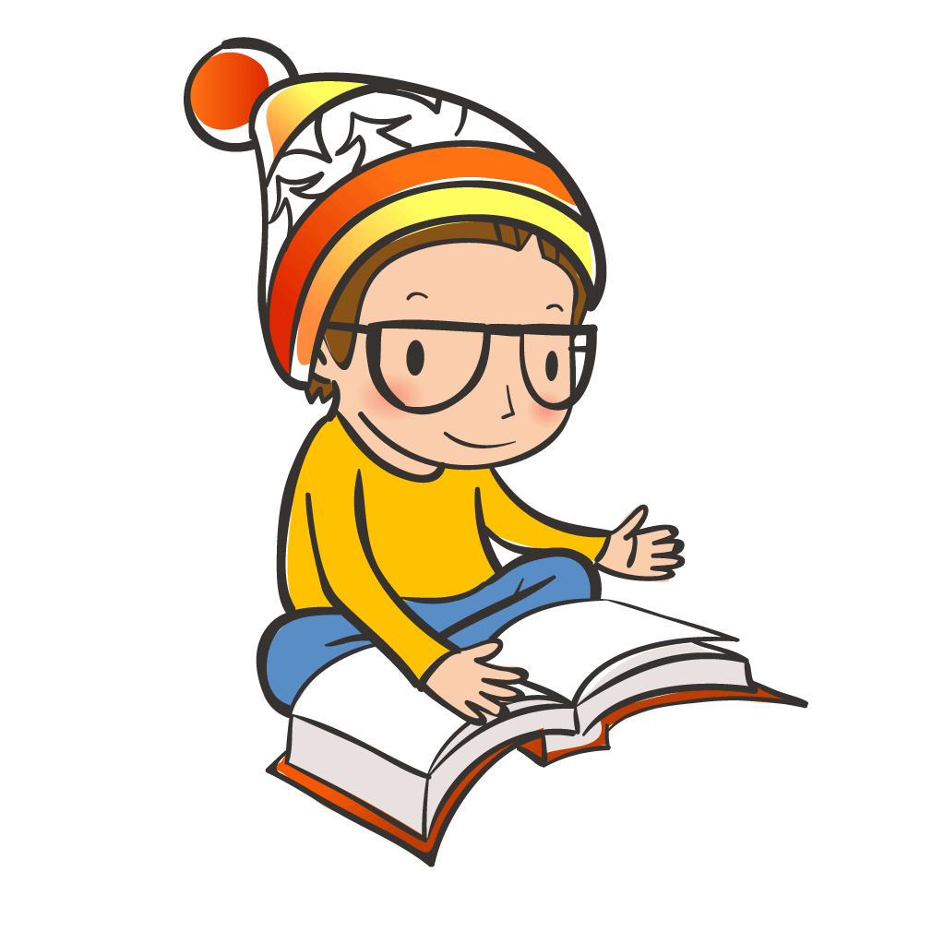


Slide 6
PHIẾU ĐÁNH GIÁ THEO TIÊU CHÍ
Nhóm: …………….
Tiêu chí | Mức độ
 | Chưa đạt | Đạt | Tốt
1. Chọn được câu chuyện hay, có ý nghĩa | Chưa có chuyện để kể. | Có chuyện để kể nhưng chưa hay. | Câu chuyện hay và ấn tượng.
2. Đóng vai nhân vật kể lại nội dung câu chuyện hấp dẫn | Chưa biết đóng vai, kể lại nội dung sơ sài, chưa đầ y đủ chi tiết để người nghe hiểu câu chuyện. | Biết đóng vai kể lại câu chuyện đầy đủ sự việc chi tiết chính để người nghe hiểu được nội dung câu chuyện. | Biết đóng vai kể lại đầy đủ nội dung câu chuyện hấp dẫn và lôi cuốn.
3. Nói to, rõ ràng, truyền cảm,giọng điệu lời nói phù hợp với từng nhân vật | Nói nhỏ, khó nghe; nói lắp, ngập ngừng… | Nói to nhưng đôi chỗ lặp lại hoặc ngập ngừng 1 vài câu, giọng kể chưa linh hoạt | Nói to, rõ ràng truyền cảm, lời kể hoạt với từng nhân vật trong truyện
4. Sử dụng yếu tố phi ngôn ngữ phù hợp. | Điệu bộ thiếu tự tin, mắt chưa nhìn vào người nghe; nét mặt chưa biểu cảm hoặc biểu cảm không phù hợp. | Điệu bộ tự tin, mắt nhìn vào người nghe; nét mặt biểu cảm phù hợp với nội dung câu chuyện. | Điệu bộ rất tự tin, mắt nhìn vào người nghe; nét mặt sinh động.
5. Mở đầu và kết thúc hợp lí | Không chào hỏi/ và không có lời kết thúc bài nói. | Có chào hỏi/ và có lời kết thúc bài nói. | Chào hỏi/ và kết thúc bài nói một cách hấp dẫn.

Slide 7

LUYỆN TẬP- VẬN DỤNG

Slide 8
PHIẾU TÌM Ý Nhóm: ….... Nhiệm vụ: Đóng vai nhân vật người em trai trong truyện Cây khế kể lại trước lớp sự việc vợ chồng họ đã được con chim lạ giúp đỡ trở nên giàu có. Gợi ý: Để nhớ lại các chi tiết bằng cách trả lời vào cột bên phải ở các câu hỏi ở cột trái.
Người em kể về hoàn cảnh của gia đình mình trước khi bố mẹ mất như thế nào? | …………………………………............ ……………………………………........
Sau khi bố mẹ mất thì hoàn cảnh của hai vợ chồng người em ra sao? | ……………………………………………………………………………...........
Hàng ngày vợ chồng người em hái khế đi bán thì điều gì khiến họ bất ngờ | ……………………………………………………………………………….......
Khi cây khế bị chim ăn gần hết, trước nỗi lo lắng của vợ chồng người em thì đã có sự việc gì xảy ra? | ……………………………………........ ……………………………………........
Sự việc đó đem lại kết quả gì cho họ? | ……………………………………....... ……………………………………........

Slide 9
Hoàn thành phiếu bài tập sau:
STT | Các yếu tố | Đặc điểm
1 | Chủ đề
2 | Nhân vật
3 | Cốt truyện
4 | Lời kể
5 | Yếu tố kì ảo

Slide 10
Đáp án phiếu bài tập
STT | Các yếu tố | Đặc điểm
1 | Chủ đề | Kể về cuộc đời của một số kiểu nhân vật quen thuộc, xảy ra trong đời sống gia đình và xã hội của con người, từ đó rút ra bài học kinh nghiệm bài học đạo lý, cách sống lương thiện, hướng tới những điều tốt đẹp, tránh xa cái ác, cái xấu xa, thể hiện ước mơ , khát vọng,...của tác giả nhân dân
2 | Nhân vật | Nhân vật bất hạnh (người mồ côi, con riêng, em út, có hình dạng xấu xí,...), Nhân vật dũng sĩ và có tài năng kỳ lạ, Nhân vật thông minh và nhân vật ngốc nghếch, Nhân vật là động vật (con vật biết nói năng, hoạt động, có tính cách như con người). Nhìn chung, nhân vật cổ tích chưa được cá thể hóa, tâm lý hóa
3 | Cốt truyện | Mang tính chất tưởng tượng, "tính khác thường" của sự việc và hành động, được xây dựng theo một vài sơ đồ chung như: dũng sĩ giết quái vật cứu người đẹp, người xấu xí nhưng tốt bụng, tài giỏi,...
4 | Lời kể | Thường bắt đầu với câu kể "ngày xửa ngày xưa' ở thời gian và không gian không xác định, kết thúc bằng câu "và rồi họ sống mãi mãi hạnh phúc về sau".
5 | Yếu tố kỳ ảo | Yếu tố huyền ảo, thơ mộng, thế giới kỳ ảo thường xâm nhập lẫn nhau với thế giới trần tục. Thường gồm các con vật kỳ ảo, đồ vật kỳ ảo,....có tác dụng thể hiện mục đích của tác giả nhân dân trong việc truyền tải chủ đề của câu chuyện.

